Slide 1
Христофор Колумб
Шавурська віка 8-а клас

Slide 2
Христофор Колумб (1451-1506) «Для мене важливе не життя саме по собі, а можливість плавати, що надається ним».

Slide 3
Памятник Христофору Колумбу, Санто-Доминго:

Slide 4
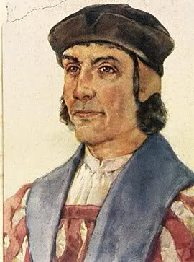
Любов до моря
Христофор Колумб з'явився на світ у родині Доменіко Коломбо, генуезького вівчаря, шановного члена своєї гільдії.Прагнучи примножити капітали, він подався в ризиковані підприємства, пов'язані з торгівлею сира і вина. У цьому він тямив мало і скоро прогорів. Грошей на те, щоб дати Христофору порядну освіту у Доменіко не було. Крім того, син потрібен був йому в якості помічника. Тому період вчення не затягнувся для майбутнього мореплавця надовго, зовсім ще хлопчиком він увійшов у справу батька. У цю пору він уже знав, що торгівля - не його покликання. Куди більш привабливою здавалася йому робота капітана. Христофор вперше відправився у плавання, коли йому було десять років. Тоді він супроводжував свого батька на торговому судні з вантажем вовни. І, поки батько турбувався про збереження товару, він на повні груди вдихав морське повітря і в перший раз в житті відчував себе по-справжньому щасливим. Хлопчик мріяв присвятити морю все своє життя.

Slide 5
Памятник Христофору Колумбу в Баракоа (Куба):

Slide 6
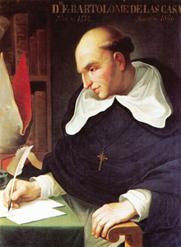
Легендарна корабельна аварія
У1476 році Колумб перебував на кораблі якогось іншого Колумба, свого однофамільця, корсара на французькій службі. У південно-західній частині Португалії (мис Сан-Висенти) флотилія Колумба напала на венеціанські галери. Корабель, на якому перебував Христофор, був підпалений, весь його екіпаж загинув, і тільки майбутньому відкривачу Америки вдалося врятуватися. Він був відмінним плавцем і, тримаючись за весло, досяг прибережних вод, де його підібрав місцевий рибалка. Цей рибалка дізнався, що в Лісабоні живе брат врятованого їм моряка, Бартоломео і посприяв возз'єднанню братів. Бартоломео забрав Христофора в Лісабон, де вони деякий час жили разом.

Slide 7
Статуя Христофора Колумба Нью Йорк: 6

Slide 8
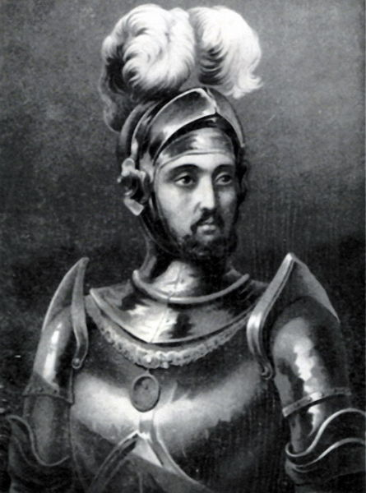
Колумб робить пропозиції
У 1479 році Христофор Колумб одружився на Філіппі Муньїш, дочці відомого мореплавця. Це одруження зміцнило його становище в колі португальських мореплавців, зробило «своїм» серед них. Розмови про далекі країни і про можливість потрапити на схід, велися серед місцевих моряків досить часто. Ймовірно, саме тоді Колумб не на жарт загорівся ідеєю здійснити подібне плавання. 1484 року він представив свій проект Жуану II, новому королю Португалії, але зустрів відмову, оскільки Математична Хунта (Лісабонскька академія астрономії та математики) визнала його розрахунки «казковими». У 1485 році, після смерті дружини, Колумб, що залишився один з малолітнім сином Дієго на руках, перебрався до Іспанії.

Slide 9
Пам'ятник Колумбу біля Капітолію у Денвері, штат Колорадо:

Slide 10
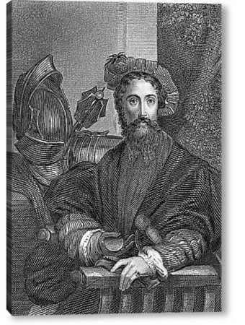
Школа терпіння
Перше обговорення проекту Колумба в Іспанії відбулося в 1486році.Проходило воно в Саламанці.Пропозицію не відкинули з порога, проте визнали нездійсненною в даний час. Всі сили Іспанії були поглинені боротьбою з маврами. Отже, вирішення питання про експедицію відклали до переможного закінчення війни. Поки ж Христофору Колумбу була призначена соціальна виплата з державної скарбниці.Одночасно він мав можливість спостерігати іспанські «побут і звичаї». Колумб намагався уявити собі, як він буде набирати команду з цих гарячих, завжди готових схопитися за ніж чи шпагу людей. Невгамовність іспанських дворян лякала його й наводила на похмурі роздуми.

Slide 11
Ізабелла Кастильська і Христофор Колумб. Пам’ятник в Гранаді:

Slide 12
Перша Експедиція З мрією до Індії
3 серпня Колумб вивів свої кораблі з порту Палос-де-ла-Фронтера.Через десять діб на шляху ескадри стали з'являтися пучки водоростей. Їх ставало все більше і більше, так що незабаром морякам здалося, що вони пливуть по безкрайньому зеленому лузі. Так було відкрито Саргасове море.12 жовтня з корабля «Пінта» пролунав вигук: «Земля, земля!" Кораблі підійшли до острова, і на другий день Колумб вже поставив на ньому прапор Кастилії і дав йому ім'я - Сан-Сальвадор. Араваки, які населяли острів, зустріли іспанців дружелюбно і подарували їм листя табака.28 жовтня експедиція висадилася на Кубі. Цей острів Колумб прийняв за один з півостровів Східної Азії і назвав його Хуаной.Очікуваних скарбів іспанці тут не виявили і вирішили взяти курс на схід - там, за їх розрахунками, перебувала більш багата Японія. 6 грудня слідуючи наміченим курсам, Колумб відкрив острів Гаїті, названий їм Еспаньйолою. Час було пускатися в зворотний шлях. Землі, відкриті ним, Колумб прийняв за Східну Азію і назвав їх Ост-Індією.

Slide 14
Друга експедиція
Після першої експедиції Колумб не скупився на обіцянки. Він розумів, що у відкритих ним землях неодмінно повинні бути золотоносні райони.Через півроку після завершення першого плавання була підготовлена ​​друга експедиція в Новий Світ. У плавання відправлялося сімнадцять кораблів. 25 вересня 1493 флотилія Колумба вийшла в море. Ідучи через Атлантику Колумб відкрив Антильські острови.
Під час другої подорожі Колумб так і не висадився на материку, цілком задовольняючись тими скарбами, що виявив на островах. У березні 1496 він відправився в зворотний шлях і в червні був вже в Кадисі.

Slide 16
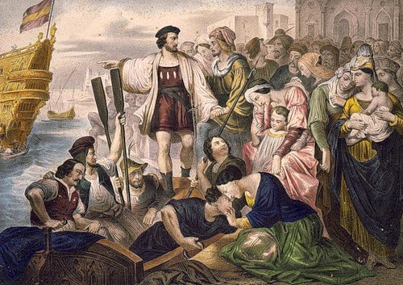
Третя і четверта експедиції
У березні 1502 Колумбу було дано дозвіл на підготовку нової експедиції. 9 травня флотилія, що складалася з чотирьох невеликих каравел, вийшла з Кадіса.14 серпня адмірал сам того не відаючи, вдруге пристав до берегів Америки. Відкритій ним землі він дав ім'я «Гондурас» («Глибини») - через великі прибережні глибини. Рухаючись на південний схід, Колумб поплив вздовж берегів континенту, щоночі кидаючи якір, щоб не втратити їх з очей. В районі сучасної Панами індіанці знаками повідомили заморським гостям, що в глибині континенту лежить край Сігуаре, багатий золотом, і що в краю цьому тече велика ріка, а люди живуть в хороших будинках і носять дорогий одяг.Як би там не було, на розшуки чарівної країни у іспанців вже не залишалося сил.12 травня 1503 іспанські кораблі підійшли до північних берегів Ямайки.17 листопада 1504 моряки ступили на рідну землю.

Slide 18
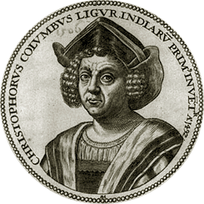
Адмірал на пенсії
Уже під час плавання вздовж берегів Південної Америки Колумб розумів, що ще однієї експедиції йому не осилити. Його здоров'я було підірване, напади малярії поверталися знову і знову з усе зростаючою силою. Повернувшись з експедиції, він вирішив відійти від справ. Золота, привезеного їм з Нового Світу,вистачало на те, щоб прожити залишок днів безбідно. Отже, адмірал віддалявся на спокій. Але спочатку він вирішив спробувати відновити себе в званні віце-короля колоній.На жаль, надіям Колумба не судилося здійснитися. Королева Ізабелла, благоволівша до нього, померла через тиждень після його прибуття до Іспанії. Фердинанд виявився незговірливий. Протягом двох років старий моряк переїжджав з місця на місце за двором, безуспішно намагаючись домогтися королівських милостей.

Slide 19
Колумб і королева Ізабелла. Фрагмент пам'ятника Колумбу в Мадриді (1885):

Slide 20
Помер вимовивши свої останні слова: «У твої руки, Господи, я вручаю мій дух», 20 травня 1506 року в іспанському Вальядоліді. Похований у Кафедральному соборі в каплиці Луїса де Серда міста Севілья (Іспанія).

Slide 21
Автографи Колумба:

Slide 22
Копія судна «Санта Марія», на якому подорожував Колумб:

Slide 23
Пам’ятник Христофору Колумбу в Жироні:

Slide 24
Дякую за увагу!!!

